Slide 1
医学免疫学 · 医学生课程
免疫学检测与免疫治疗
经典技术 · 检测前沿 · 治疗进展
薛向阳
温州医科大学基础医学院
2026-10
免疫学检测基础
检测新技术进展
免疫治疗现状与前沿

Slide 2
1
第一部分
免疫学检测基础
抗原-抗体反应的特点与影响因素
凝集反应 · 沉淀反应 · 免疫标记技术
免疫细胞的分离 · T 细胞与 B 细胞功能测定

Slide 3
第一部分 · 免疫学检测基础
抗原-抗体反应：高度特异，但需"比例合适"才能被看见
四个基本特点
三个关键影响因素
特异性 抗原表位与抗体 CDR 区的互补结合，是免疫检测的分子基础
可逆性 依靠氢键、静电引力等非共价键结合，pH、离子强度改变可使复合物解离
可见性 抗原抗体比例合适时形成肉眼可见的免疫复合物（凝集物、沉淀物）；比例不当则出现"前带/后带"现象
阶段性 先特异性结合（数秒），后可见反应（数分钟至数小时）
电解质 0.85% 氯化钠作为稀释液
温度 37 ℃（多数反应的最适温度）
酸碱度 pH 6–8
实验设计含义：换缓冲体系、改温度或 pH，都可能改变反应的灵敏度与特异性——这是后续所有体外免疫试验共用的"通用变量"。
要点
一切体外抗原-抗体检测的本质，都是在可控条件下让特异性结合累积到可读出的程度；
不同方法（凝集、沉淀、标记）的区别只在于"用什么方式读出"结合事件。
03

Slide 4
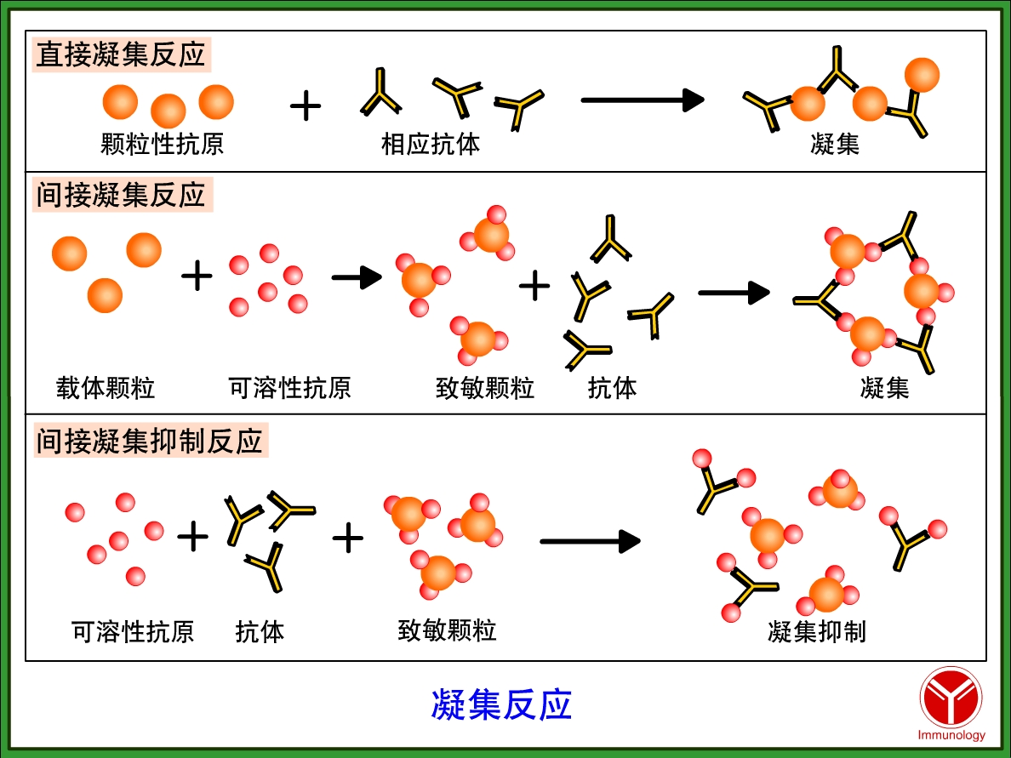
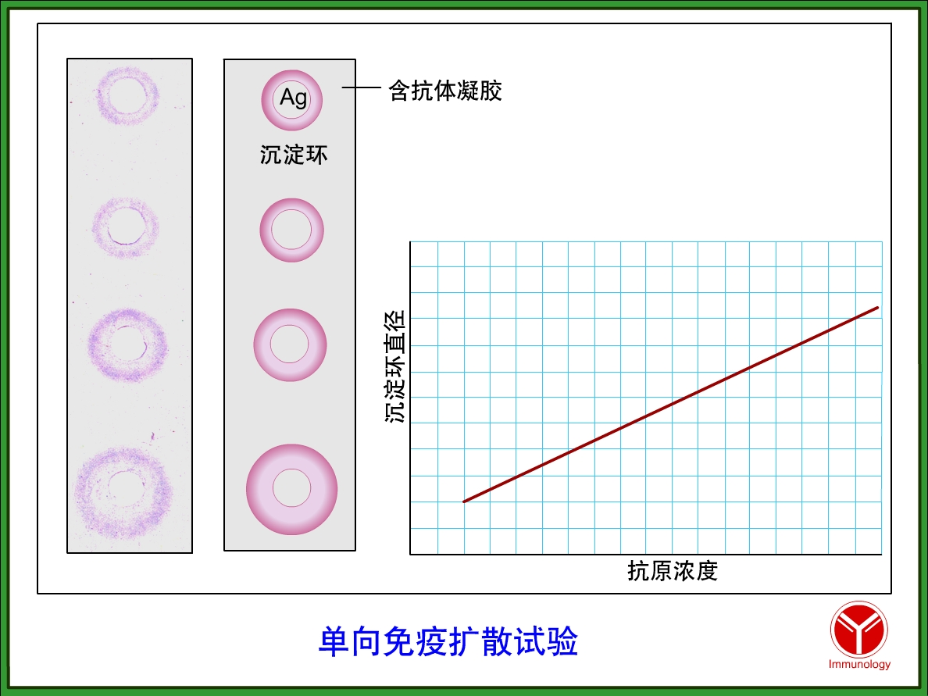
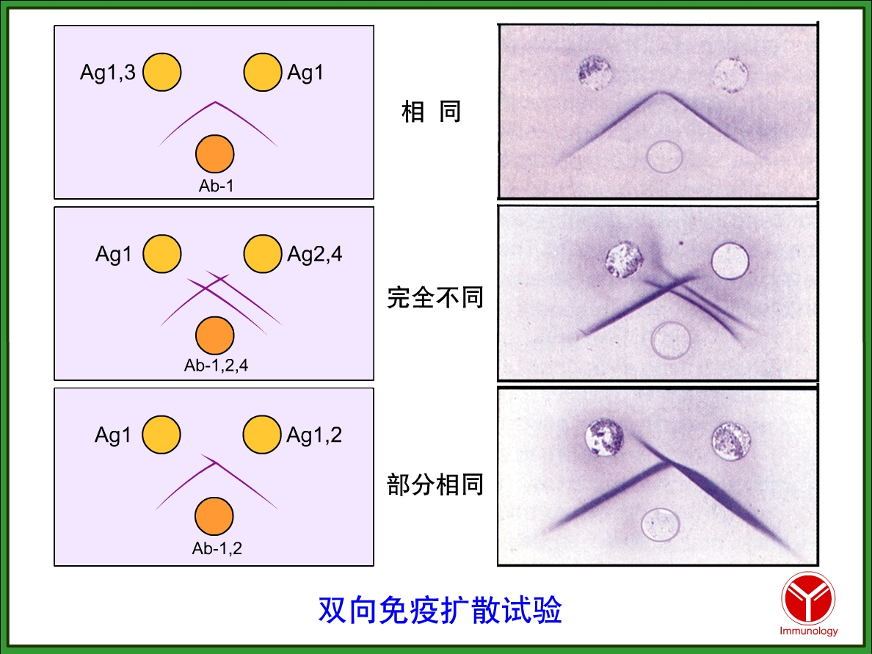
第一部分 · 免疫学检测基础
凝集与沉淀反应：颗粒性抗原"看凝集"，可溶性抗原"看沉淀"
凝集反应（颗粒性抗原）
沉淀反应（可溶性抗原）
直接凝集 玻片法定性（细菌鉴定与分型、ABO 血型测定）；试管法半定量（肥达试验辅助诊断伤寒）
间接（被动）凝集 可溶性抗原先吸附于载体颗粒（乳胶、红细胞）成为致敏颗粒，再与抗体反应；间接凝集抑制试验可测可溶性抗原（如早孕诊断）
单向琼脂扩散 沉淀环直径的平方与抗原浓度成正比 → 抗原定量（血清 Ig、补体含量测定）
双向琼脂扩散 抗原与抗体相向扩散形成沉淀线，线形态判断抗原间关系：相同 / 完全不同 / 部分相同 → 定性分析与纯度鉴定
图：直接与间接凝集反应示意图
图：单向（左）与双向（右）琼脂扩散试验
04

Slide 5
第一部分 · 免疫学检测基础
免疫标记技术：用可测的"信号分子"读出抗原-抗体结合
利用荧光素、酶、放射性核素、胶体金、化学发光物质等标记抗体或抗原进行抗原-抗体反应，把"是否结合"转换为可定量读出的信号。
技术 | 标记物 | 特点 | 典型应用
酶免疫测定（EIA/ELISA） | 辣根过氧化物酶等 | 敏感性高（ng–pg 级），操作简便，可批量检测 | 乙肝五项、激素与肿瘤标志物检测
免疫荧光技术 | FITC 等荧光素 | 可定位（组织/细胞内），可结合流式细胞仪定量 | 自身抗体检测、细胞表面分子分析
放射免疫测定（RIA） | 放射性核素 | 灵敏度极高，但存在放射防护问题，逐步被替代 | 微量激素测定的经典方法
免疫胶体金技术 | 胶体金颗粒 | 无需仪器、数分钟出结果，适合床旁与现场 | 早早孕试纸、传染病快速筛查
化学发光免疫分析 | 吖啶酯等发光底物 | 灵敏度高、线性范围宽、可全自动化 | 当前临床免疫检验的主流平台
进展提示 化学发光与胶体金分别代表了“实验室高通量”与“床旁快速检测”两个方向的成熟形态；标记思路也被延续到质谱流式等新技术中。
05

Slide 6
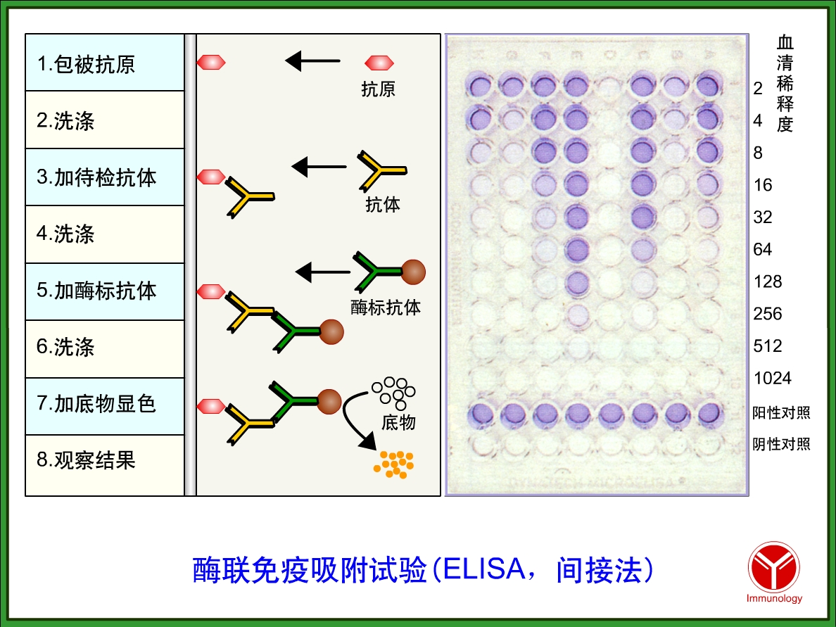
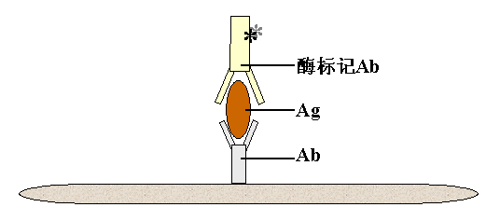
第一部分 · 免疫学检测基础
酶联免疫吸附试验（ELISA）：抗原-抗体反应 + 酶促放大
原理与判读逻辑
将已知抗原或抗体吸附在固相载体表面，再用酶标抗体进行检测；
酶作用于底物后显色，颜色深浅与待测物含量相关，可定性、定量；
特点 敏感性高（ng–pg 级）、操作简便、适合批量样本。
图：ELISA 间接法操作流程与结果判读
常用类型
① 双抗体夹心法 测大分子抗原（Ab + Ag + Ab*）
② 间接法 测抗体（Ag + Ab + 抗-Ab*）
③ 竞争法 测小分子抗原或半抗原
* 表示酶标记；临床如乙肝血清学标志物检测
图：双抗体夹心法原理
06

Slide 7
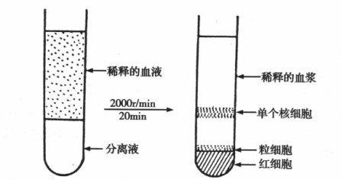
第一部分 · 免疫学检测基础
免疫细胞的分离：先拿到"纯的细胞"，才谈得上功能测定
四类常用策略
① 密度梯度离心 分离外周血单个核细胞（PBMC）：2000 r/min 离心 20 min 后，单个核细胞位于血浆与分离液界面
② 磁珠分选（MACS） 抗体偶联磁珠标记目标细胞，磁场中富集——快、温和、纯度较高
③ 流式细胞分选（FACS） 多参数荧光标记下分选特定亚群——纯度最高，可分出稀有细胞
④ 抗原肽-MHC 四聚体技术 直接分离抗原特异性 T 细胞
图：密度梯度离心分离 PBMC
选用原则 要"快而粗"选密度梯度；要"某一亚群"选磁珠；要"精确亚群或稀有克隆"选流式分选或四聚体。
四聚体技术同时为第二部分"抗原特异性 T 细胞检测"埋下伏笔。
07

Slide 8
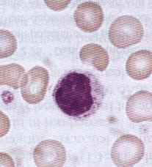
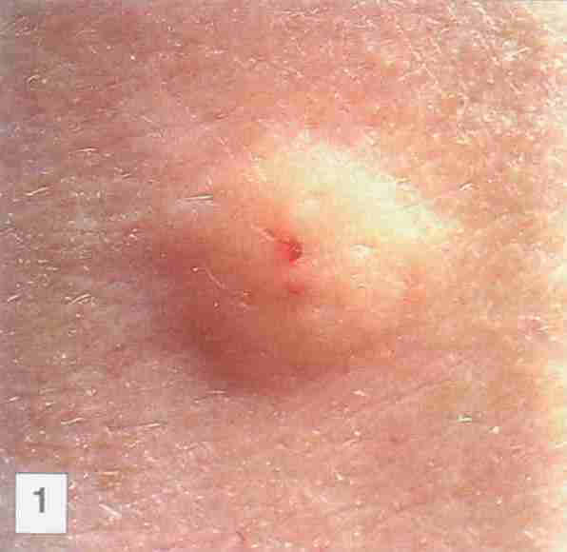
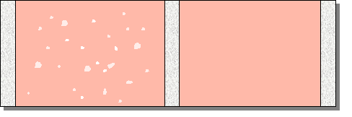
第一部分 · 免疫学检测基础
免疫细胞功能测定：T 细胞看"增殖"，B 细胞看"抗体"
T 细胞功能测定
B 细胞功能测定
增殖（转化）试验 丝裂原（PHA）或特异性抗原刺激 T 细胞增殖，以增殖程度反映细胞免疫功能：形态计数、³H-TdR 掺入、MTT/CCK-8 比色
皮肤试验（结核菌素试验） Ⅳ 型超敏反应——体内细胞免疫的直接反映；皮内注射 48–72 h 后红肿硬结＞0.5 cm 为阳性
免疫球蛋白含量测定 免疫比浊法等测定血清 IgG / IgA / IgM——评估体液免疫功能，辅助诊断免疫缺陷病与 Ig 异常增多
溶血空斑形成试验 抗体形成细胞分泌的抗体溶解周围绵羊红细胞；一个空斑 = 一个抗体形成细胞，在单细胞水平评价体液免疫应答强度
淋巴细胞转化（形态学）
OT 试验局部阳性反应
图：溶血空斑形成试验
进展提示 "一个细胞一个信号"的思想，在现代演化为 ELISpot（见第二部分）。
08

Slide 9
2
第二部分 · 前沿进展
免疫细胞及免疫功能检测新技术
全光谱流式与质谱流式：一次看清几十种分子
单细胞组学与免疫组库：一个细胞一份档案
抗原特异性 T 细胞检测与空间免疫分析
学习线索：每项新技术都对应经典方法的一个"痛点"——分辨率、通量或空间信息

Slide 10
第二部分 · 检测新技术
技术演进主线：单参数 → 高维度 → 单细胞 → 空间定位
1970s–80s
流式细胞术
单细胞、多参数（散射光 + 2–4 色荧光）
2009
质谱流式 CyTOF
金属同位素标记，40+ 参数、无串色
2019 至今
空间免疫组学
mIHC、成像质谱、空间转录组
1990s–2000s
多色流式
10+ 色；ELISpot、四聚体技术普及
2015 前后
单细胞测序
scRNA-seq、CITE-seq、免疫组库
当下趋势
多组学 + AI
高维数据整合分析与临床免疫监测
为什么需要这些新技术？
免疫系统高度异质：同一"T 细胞"可细分为几十个功能状态不同的亚群；细胞之间还存在空间上的组织与对话。
经典方法一次只能看少数指标、且把组织打散成悬液——丢失亚群分辨率与空间信息，这正是新技术要补的两块拼图。
免疫学检测与免疫治疗 · 医学生课程
14

Slide 11
第二部分 · 检测新技术
全光谱流式细胞术：用"光谱指纹"替代荧光补偿
传统流式的瓶颈
荧光染料发射谱相互重叠，多色检测依赖繁琐的"荧光补偿"；
补偿误差随颜色数增加而放大，常规流式一次检测通常不超过 20 色。
与经典方法的对应关系
免疫荧光技术（第一部分）解决"看得见单个分子"；
多色流式解决"一个细胞同时看几个分子"；
全光谱流式解决"一个细胞同时看几十个分子"，并且保留活性、可分选。
全光谱流式怎么解决
在多个激光通道上记录每种染料的完整发射光谱（光谱指纹），再用算法把混合信号"拆分"回各染料；
光谱差异即可区分，重叠不再是硬限制 → 单次可检测 40 种以上标志物；
典型应用 精细免疫细胞亚群分型（如 T 细胞分化亚群 Tscm/Tcm/Tem）、肿瘤免疫微环境分析、免疫治疗疗效监测。
局限 仍依赖已知抗体 panel；数据维度升高后需要专门的生物信息学分析（降维聚类如 t-SNE / UMAP）。
记忆锚点：荧光流式是"看颜色"，全光谱流式是"看指纹"。
10

Slide 12
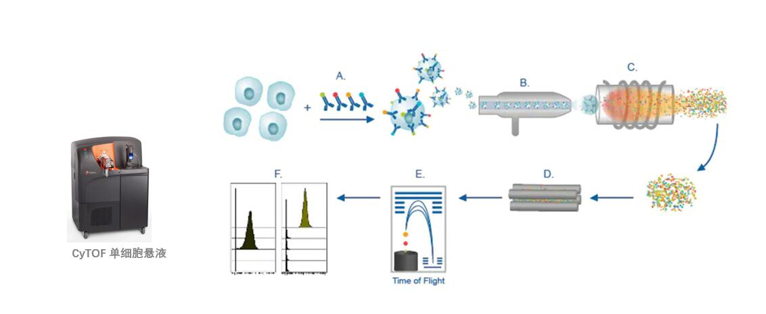
第二部分 · 检测新技术
质谱流式（CyTOF）：金属同位素做标签，彻底告别串色
原理
用稀土金属同位素（如镧系元素）标记抗体替代荧光素；
单细胞悬液经雾化、等离子体离子化后，由飞行时间质谱按质荷比逐一检测同位素信号；
同位素质量通道互不重叠 → 40+ 参数同时检测且无荧光串扰。
图：CyTOF 工作流程（金属标记→雾化离子化→飞行时间检测）
优势 参数多、背景低、样本批次间可比性好
局限 检测是破坏性的（细胞被离子化），不能再分选回收；速度低于荧光流式；仪器与试剂成本高
应用 深度免疫分型、血液病微小残留、免疫治疗前后免疫图谱比较
记忆锚点
荧光流式解决"串色"靠补偿，质谱流式直接换了一套"不会撞车的标签"——代价是细胞被"烧掉"，测完即毁。
与上一页对读 全光谱流式"换读法"（记录完整光谱再拆分），质谱流式"换标签"（同位素替代荧光素）——同一个"串色"问题的两种工程解法；选型时先问"要不要把细胞活着分回来"。
11

Slide 13
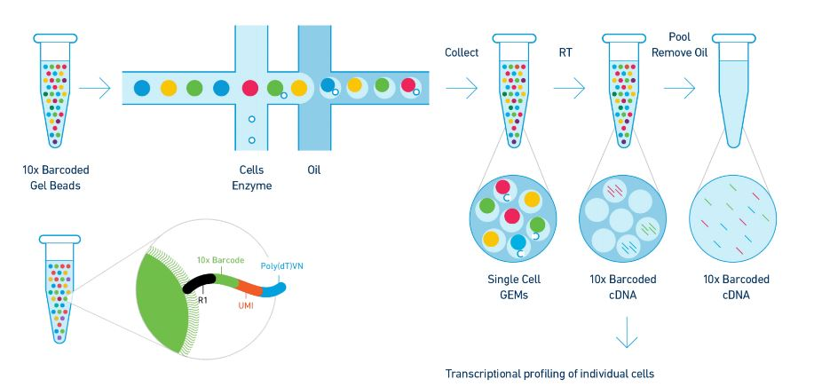
第二部分 · 检测新技术
单细胞测序：从"群体平均值"到"一个细胞一份转录组"
核心思想
微流控把单个细胞与带细胞条形码的凝胶珠包裹进油滴，裂解后 mRNA 被逆转录并带上细胞来源标记；
混合测序后按条形码拆分 → 一次性获得数千至数万个细胞各自的基因表达谱。
免疫学中的三种常用组合
scRNA-seq 发现新细胞亚群与功能状态（如耗竭 T 细胞的新亚型）
CITE-seq 同一细胞同时测转录组 + 表面蛋白，把"基因型"与"表型"对齐
scTCR/BCR-seq 同一细胞的抗原受体序列与转录组配对，追踪克隆扩增
图：液滴法单细胞测序原理（条形码凝胶珠 + 油包水微滴）
与传统方法的关系 流式回答"这群细胞是什么"，单细胞测序回答"这群细胞在做什么、从哪里来（克隆）"。
局限：成本与数据分析门槛高；组织消化过程可能改变细胞状态。
12

Slide 14
第二部分 · 检测新技术
免疫组库测序：把 TCR/BCR 多样性变成可计算的数据
什么是免疫组库
TCR/BCR 经 V(D)J 基因重排产生天文数字般的多样性，个体全部 T/B 细胞受体序列的集合即"免疫组库"；
高通量测序直接读取 CDR3 区序列，得到克隆种类、频率与分布的定量全景。
一个直观类比
把免疫系统想象成一座城市：流式细胞术是"人口普查"（各类细胞多少人），
免疫组库测序是"户籍系统"（每个家庭/克隆的家谱与规模）。
能回答什么问题
技术要点 常用多重 PCR 或 5′RACE 捕获 V(D)J 区；与单细胞平台结合（scTCR/BCR-seq）可做到"克隆身份 + 细胞状态"双标签。
临床转化实例 基于组库测序的 MRD 检测已用于淋巴细胞白血病/多发性骨髓瘤的疗效评估与复发预警。
克隆追踪 感染或肿瘤中哪一窝 T 细胞在扩增
微小残留病灶（MRD） 追踪淋巴系肿瘤的克隆性重排
免疫状态评估 多样性降低提示免疫衰老或免疫重建不全（如移植后）
疗效预测 组库特征与免疫检查点抑制剂应答相关
13

Slide 15
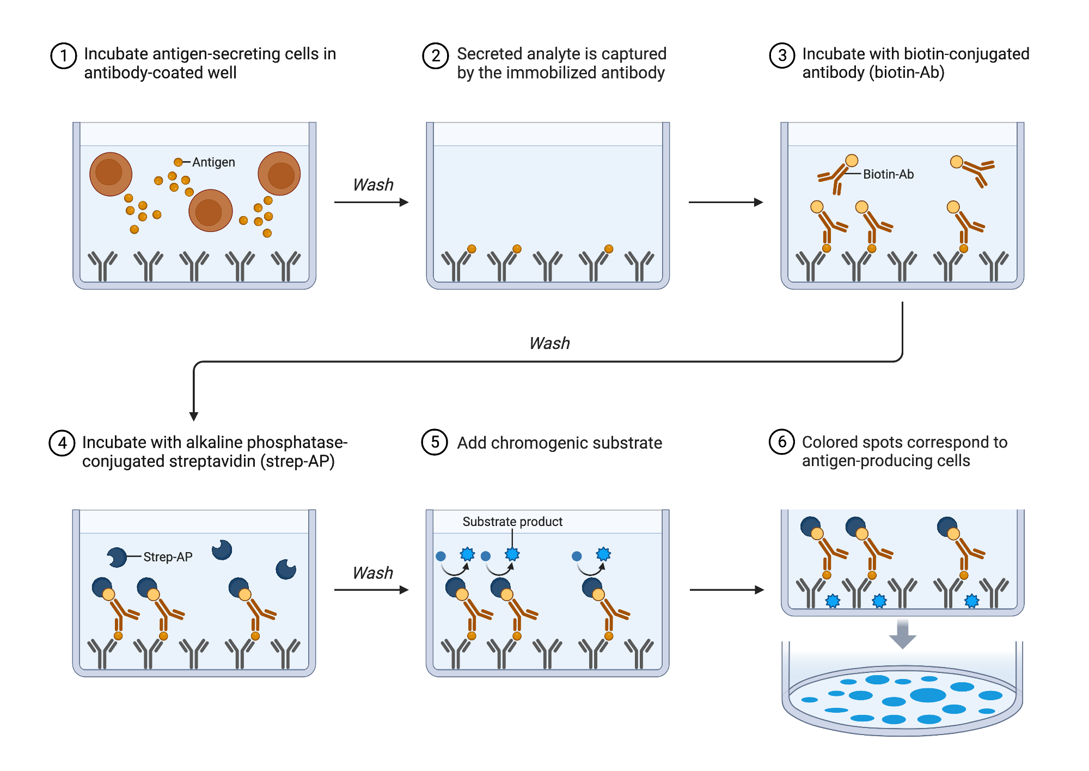
第二部分 · 检测新技术
抗原特异性 T 细胞检测：从"有多少 T 细胞"到"哪些在针对这个抗原"
技术 | 原理 | 读出信息
pMHC 四聚体 | 生物素化的抗原肽-MHC 复合物聚合成四聚体，直接标记结合对应 TCR 的细胞 | 频率 + 表型（可联合流式多参数）
ELISpot | 包被抗体捕获单个细胞分泌的 IFN-γ 等，形成斑点 | 功能性细胞频率（灵敏度达 1/10⁵）
胞内细胞因子染色（ICS） | 抗原刺激后固定破膜，流式检测胞内细胞因子 | 功能 + 表型，可多参数
AIM 试验 | 抗原刺激后检测活化诱导标志（CD137、CD69、OX40） | 无需预知细胞因子谱，适用面宽
图：ELISpot 流程——溶血空斑思想的现代化身
提示 四聚体回答"是不是"，ELISpot/ICS 回答"干不干活"，AIM 回答"有没有被唤醒"——三者互补而非替代。
共同思想：先"用抗原提问"，再看"哪些细胞应答、以什么方式应答"。
应用：疫苗免疫原性评价、感染后 T 细胞免疫评估、肿瘤新抗原筛选。
14

Slide 16
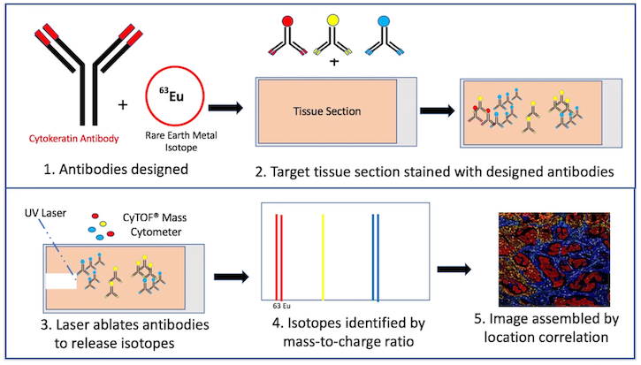
第二部分 · 检测新技术
空间免疫分析：把"谁在哪里、和谁挨着"留在图里
经典检测把组织消化成悬液，丢失了细胞的空间位置；而免疫细胞的功能高度依赖其在组织中的位置与邻居。
多重免疫荧光（mIHC） 同一张切片循环染色，同时显示 6–9 种以上标志物
成像质谱流式（IMC） 金属标记抗体 + 激光逐点烧蚀，40+ 标志物原位成像
空间转录组 在保留组织坐标的条件下测基因表达
应用价值 解析肿瘤免疫微环境：T 细胞是"浸润进肿瘤"还是"被挡在间质"，是预测免疫治疗疗效的重要线索；
也用于自身免疫病受累组织、移植排斥反应的病理机制研究。
图：成像质谱流式（IMC）工作流程——金属标记、激光烧蚀、按位置重建图像
一句话记忆：流式/测序告诉你"成分表"，空间技术告诉你"户型图"。
15

Slide 17
3
第三部分 · 现状与进展
免疫治疗
疫苗研究：mRNA 平台与肿瘤治疗性疫苗
免疫细胞治疗：CAR-T、TCR-T、TIL 与实体瘤突破
生物应答调节剂与免疫抑制剂：免疫平衡的"油门"与"刹车"
学习线索：增强免疫（疫苗、细胞治疗、BRM）与抑制免疫（免疫抑制剂）是同一架天平的两端

Slide 18
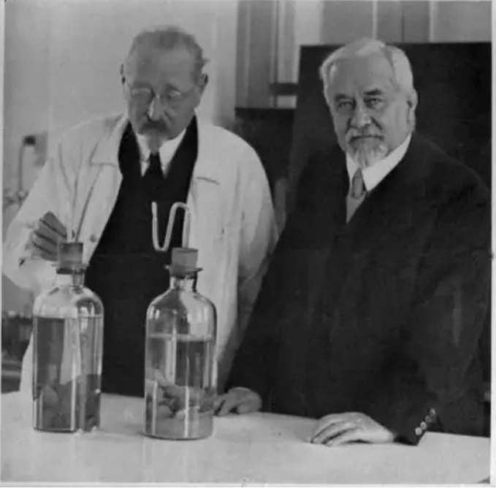
第三部分 · 疫苗研究现状
疫苗：能诱导机体对特定疾病产生免疫力的生物制剂
基本要求 安全、有效、实用。技术路线决定诱导的免疫类型（体液/细胞/黏膜）与适用人群。
类型 | 原理要点 | 诱导免疫特点 | 代表
灭活疫苗 | 病原体经理化方法灭活制成 | 主要诱导体液免疫；免疫缺陷者可用 | 伤寒、狂犬病疫苗
减毒活疫苗 | 减毒或无毒力的活病原体制成 | 体液 + 细胞 + 黏膜免疫；免疫缺陷者和孕妇禁用 | 卡介苗、麻疹、脊灰糖丸
类毒素 | 细菌外毒素脱毒处理，保留免疫原性 | 诱导抗毒素（抗体） | 白喉、破伤风类毒素
亚单位/结合/合成肽 | 保留有效免疫原成分；多糖结合载体蛋白增强免疫原性 | 体液免疫为主 | 重组乙肝表面抗原疫苗
重组载体疫苗 | 保护性抗原基因插入减毒病毒/细菌载体 | 体液 + 细胞免疫 | 埃博拉、部分新冠疫苗
核酸疫苗 | DNA 或 mRNA 在体内表达抗原 | 体液 + 细胞免疫；研发周期短 | mRNA 新冠疫苗
左图：卡尔梅特（Calmette）与介朗（Guérin），卡介苗（BCG）研制者——减毒活疫苗的经典起点。减毒活疫苗模拟自然感染、免疫全面，但含活病原体：这条贯穿百年的安全性权衡主线，正是核酸疫苗等新路线试图绕开的问题。
17

Slide 19
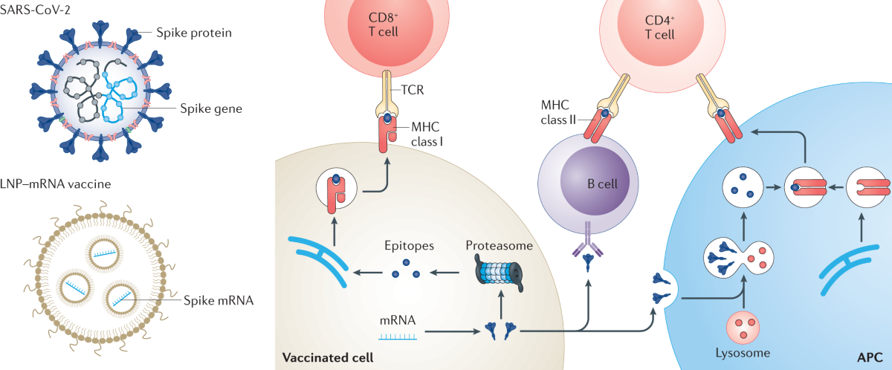
第三部分 · 疫苗研究现状
mRNA 疫苗：把"抗原生产车间"搬进人体细胞
原理
脂质纳米颗粒（LNP）包裹编码抗原的 mRNA，进入细胞后在胞质中翻译出抗原蛋白；
抗原经 MHCⅠ/Ⅱ 途径提呈，同时诱导体液免疫与细胞免疫；mRNA 不进入细胞核、不整合基因组，随后被降解。
图：LNP-mRNA 疫苗诱导免疫应答的机制（Nature Reviews Materials）
里程碑
2020 新冠 mRNA 疫苗获批，验证了整个平台
2024.5 FDA 批准 mRESVIA（RSV mRNA 疫苗，≥60 岁成人）——首个新冠之外的 mRNA 疫苗，Ⅲ期试验预防 RSV 相关下呼吸道疾病效力约 83.7%
在研 流感、CMV、个性化肿瘤疫苗（下一页）
平台优势 不培养病原体、序列确定即可设计，研发周期以"周"计；易做多价/多联。
待解问题 冷链与稳定性、保护持久性（mRESVIA 效力 18 个月后降至约 50%）、罕见心肌炎等安全性监测。
来源：Wilson E, et al. N Engl J Med 2023；FDA/CDC 2024
18

Slide 20
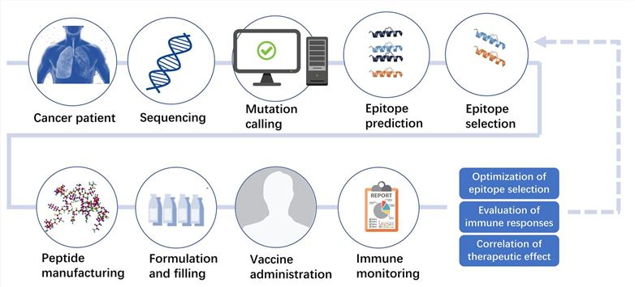
第三部分 · 疫苗研究现状
肿瘤治疗性疫苗：从"防病"到"治病"的疫苗新范式
概念转换
预防性疫苗（如 HPV 疫苗）针对健康人群防病；
治疗性疫苗面向已患病者，诱导免疫系统攻击已有肿瘤——多靶向肿瘤突变产生的新抗原（neoantigen）。
2010 年 FDA 批准的 sipuleucel-T（前列腺癌）是首个治疗性肿瘤疫苗。
标志性证据：KEYNOTE-942（Ⅱb 期）
高危可切除黑色素瘤：个性化 mRNA 新抗原疫苗 mRNA-4157（V940）+ 帕博利珠单抗 对比单药：
· 18 个月无复发生存率 79% vs 62%
· 复发或死亡风险下降约 44%（HR≈0.56）
· Ⅲ期研究（黑色素瘤、非小细胞肺癌等）进行中
图：个性化新抗原疫苗流程——测序→突变识别→表位预测→定制生产
读懂这条链条 它串起了本课程的两端：肿瘤测序与表位预测（检测/组学）→ 定制疫苗（治疗）；
疫苗是否"起效"，又要靠第二部分的抗原特异性 T 细胞检测（ELISpot、四聚体）来验证。
来源：Weber JS, et al. Lancet 2024（KEYNOTE-942）；Moderna/Merck 公告 2022
19

Slide 21
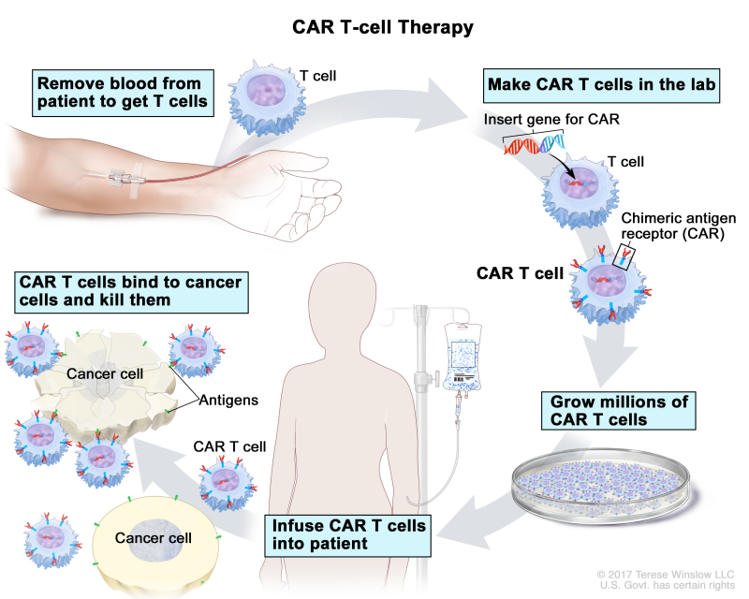
第三部分 · 免疫细胞治疗
CAR-T：给 T 细胞装上"人工受体"识别肿瘤
CAR 的结构逻辑
胞外 单链抗体（scFv）识别肿瘤表面抗原（如 CD19、BCMA）——不依赖 MHC 提呈
跨膜区 + 胞内 共刺激结构域（CD28 或 4-1BB）+ CD3ζ 信号域，激活 T 细胞并维持存活
第二代 CAR（含一个共刺激域）是目前上市产品的主流构型
治疗流程（自体 CAR-T）
① 采集患者外周血 T 细胞（单采）
② 体外基因修饰导入 CAR → 扩增至治疗剂量
③ 患者行淋巴细胞清除预处理后回输
④ CAR-T 体内扩增、杀伤肿瘤，需密切监测 CRS 与神经毒性
图：CAR-T 细胞治疗流程（美国国立癌症研究所 NCI）
20

Slide 22
第三部分 · 免疫细胞治疗
CAR-T 获批现状：血液肿瘤已成熟，中美各有布局
美国 FDA：7 款（均针对血液肿瘤）
中国 NMPA：8 款（截至 2025 年 12 月）
产品（通用名） | 靶点 | 获批年份
Kymriah（tisa-cel） | CD19 | 2017（全球首款）
Yescarta（axi-cel） | CD19 | 2017
Tecartus（brexu-cel） | CD19 | 2020
Breyanzi（liso-cel） | CD19 | 2021
Abecma（ide-cel） | BCMA | 2021
Carvykti（cilta-cel） | BCMA | 2022
Aucatzyl（obe-cel） | CD19 | 2024
阿基仑赛（复星凯瑞）、瑞基奥仑赛（药明巨诺）、纳基奥仑赛（合源生物）、雷尼基奥仑赛（恒润达生）、伊基奥仑赛（驯鹿生物）、泽沃基奥仑赛（科济药业）、西达基奥仑赛（传奇生物）、普基奥仑赛（重庆精准生物）
靶点集中于 CD19（淋巴瘤/白血病）与 BCMA（多发性骨髓瘤）
可及性 国内定价约 99.9–129.9 万元/针，尚未进入基本医保；2025 年 12 月有 5 款国产 CAR-T 纳入首版《商业健康保险创新药品目录》。
疗效定位 CD19 CAR-T 在复发难治 B 急淋/淋巴瘤中完全缓解率可达约 50%–90%，部分患者实现长期无病生存。
来源：FDA 获批细胞与基因治疗产品清单；财新网 2026-05 报道；Mayo Clinic / NCI
21

Slide 23
第三部分 · 免疫细胞治疗
CAR-T 前沿：攻实体瘤、做"现货型"、在体内直接造
① 实体瘤破冰
② 通用型（异体）CAR-T
2026 年 6 月，中国 NMPA 批准靶向 Claudin18.2 的 CAR-T（satri-cel）用于晚期胃/胃食管结合部腺癌——全球首个获批用于实体瘤的 CAR-T；
实体瘤难点：缺乏肿瘤特异表面抗原、浸润差、免疫抑制微环境；应对策略包括双靶点、逻辑门控（AND/NOT 门）CAR 设计。
用健康供者 T 细胞 + 基因编辑（敲除内源 TCR、HLA）制备"现货型"产品：随取随用、成本下降；
挑战：移植物抗宿主病与被宿主免疫清除，持久性不及自体产品。
③ 体内 CAR-T（in vivo CAR-T）
安全性管理的进步
用 LNP 或病毒载体把 CAR 基因直接递送进患者体内生成 CAR-T，省去体外制备环节；
2025 年 Nature Reviews Drug Discovery 综述将其列为领域重要方向，早期临床概念验证已出现，应用可能超越肿瘤。
细胞因子释放综合征（CRS）与神经毒性（ICANS）已有成熟分级与处理（托珠单抗、激素）；
2025 年 FDA 取消了早期 6 款自体 CAR-T 的 REMS 强制要求，反映风险管理趋于常态化。
来源：Bot A, et al. Nat Rev Drug Discov 2025；NMPA；行业公开信息
22

Slide 24
第三部分 · 免疫细胞治疗
超越肿瘤：CAR-T 正在进入自身免疫病
逻辑：深度清除致病 B 细胞，"重置"免疫系统
系统性红斑狼疮（SLE）等自身免疫病由自身反应性 B 细胞/浆细胞产生的自身抗体驱动；
抗 CD19 CAR-T 可深度、持续清除 B 细胞——比抗 CD20 单抗更彻底；
B 细胞重建后若不再含自身反应克隆，患者可获得停药缓解。
教学要点
同一项技术，在肿瘤中是"杀恶性 B 细胞"，在自身免疫病中是"杀致病 B 细胞"——靶点逻辑相同，疾病语境不同；
这提示理解细胞治疗要抓住"清除什么细胞、达到什么免疫学结果"，而非记适应证清单。
关键临床信号
德国 Schett 团队 2021 年起报道难治性 SLE 患者经 CD19 CAR-T 治疗后实现无药缓解，随访中缓解在 B 细胞重建后仍维持；
全球已注册 30 余项 CAR-T 治疗自身免疫病的临床试验，国内亦有 CD19/BCMA 双靶等探索；适应证正向系统性硬化、重症肌无力、肌炎扩展。
待回答的问题 缓解能维持多久？复发率？长期安全性（感染、低丙种球蛋白血症）？均需更长随访与对照研究。
来源：CAR T-cell therapy for SLE（综述，PMC11694027）；ClinicalTrials.gov
23

Slide 25
第三部分 · 免疫细胞治疗
TCR-T 与 TIL：实体瘤细胞治疗的两块"里程碑"
TCR-T：改造 TCR，识别胞内抗原
TIL：把肿瘤里的"天然战士"扩增回输
将识别特定抗原肽-MHC 复合物的 TCR 基因导入患者 T 细胞——可靶向胞内抗原（CAR-T 够不着的大多数肿瘤抗原）；
2024 年 8 月 FDA 批准 afami-cel（Tecelra）治疗晚期滑膜肉瘤（靶向 MAGE-A4，客观缓解率 43.2%）——首个获批的 TCR 工程细胞治疗；
限制：依赖特定 HLA 型别（该产品限 HLA-A*02 亚型）。
从手术切除的肿瘤组织中分离肿瘤浸润淋巴细胞，体外大量扩增后回输——天然具备多克隆、多靶点识别；
2024 年 2 月 FDA 加速批准 lifileucel（Amtagvi）用于 PD-1 治疗失败的晚期黑色素瘤——首个获批用于实体瘤的细胞疗法。
与 CAR-T 互补定位
CAR-T 识别表面抗原、不依赖 MHC —— 血液肿瘤成熟，实体瘤攻坚中；
TCR-T 识别胞内抗原肽 —— 靶点池大，但受 HLA 限制；
TIL 天然多克隆 —— 适合抗原异质性强的实体瘤，但制备复杂、个体差异大。
来源：FDA 批准公告 2024；D'Angelo SP, et al. Lancet 2024（SPEARHEAD-1）；Amtagvi 说明书
24

Slide 26
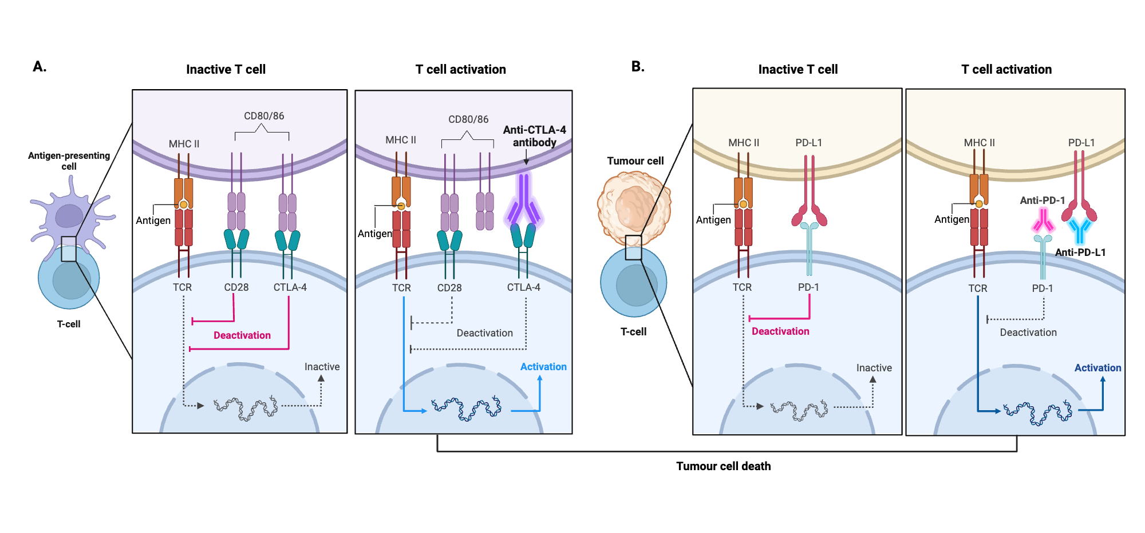
第三部分 · 生物应答调节剂
免疫检查点抑制剂：松开 T 细胞的"刹车"
机制与格局
CTLA-4 在免疫启动阶段与 CD28 竞争结合 B7；抗 CTLA-4（伊匹木单抗，2011 年首个获批）解除这一抑制
PD-1/PD-L1 肿瘤高表达 PD-L1 使浸润 T 细胞"失能"；抗 PD-1（帕博利珠、纳武利尤单抗）/抗 PD-L1 恢复其杀伤
现状 已成为黑色素瘤、肺癌、肝癌、霍奇金淋巴瘤等数十种肿瘤的标准治疗组成部分；中国已有多款国产 PD-1/PD-L1 抑制剂上市
进展与问题
图：CTLA-4 与 PD-1/PD-L1 通路及抗体的阻断机制
新靶点（LAG-3 已有获批联合方案，TIGIT 等在研）；联合治疗（双免、免疫+化疗/抗血管）扩大获益人群；
免疫相关不良反应（irAE）与疗效预测标志物（PD-L1、TMB、MSI）是临床决策核心。
与第二部分呼应：是否"松开刹车"有效，可用 PD-L1 表达、T 细胞浸润（空间免疫分析）、TMB 等检测辅助预判。
25

Slide 27
第三部分 · 免疫抑制剂
传统免疫抑制剂：移植与自身免疫病的基石用药
药物 | 机制 | 主要应用 | 特征性毒性
糖皮质激素 | 抑制炎症基因转录、诱导淋巴细胞凋亡 | 几乎一切炎症/自身免疫场景的基础 | 感染、代谢紊乱、骨质疏松
环孢素 / 他克莫司 | 抑制钙调磷酸酶→NFAT→IL-2 | 移植抗排斥的核心维持药 | 肾毒性、神经毒性、高血压
吗替麦考酚酯 | 抑制 IMPDH，阻断淋巴细胞嘌呤合成 | 移植维持、狼疮性肾炎 | 骨髓抑制、胃肠道反应
甲氨蝶呤 | 抑制二氢叶酸还原酶 | 类风湿关节炎锚定药 | 肝毒性、骨髓抑制
西罗莫司（mTORi） | 阻断 IL-2 信号驱动的增殖 | 移植维持、冠脉药物洗脱支架 | 高脂血症、伤口愈合延迟
临床思维 这类药物"起效靠剂量、安全靠监测"：钙调磷酸酶抑制剂需治疗药物监测（TDM），
用药期间感染风险升高，需预防性筛查结核、乙肝等潜伏感染。
26

Slide 28
第三部分 · 免疫抑制剂
生物制剂与靶向小分子：通路级的精准抑制
代表性生物制剂
JAK 抑制剂（靶向小分子）
抗 TNF-α（英夫利西单抗、阿达木单抗） 类风湿关节炎、炎症性肠病的里程碑药物
抗 IL-6R（托珠单抗） 类风湿关节炎；亦用于 CAR-T 相关 CRS 的解救
抗 CD20（利妥昔单抗） 清除 B 细胞：淋巴瘤、ANCA 相关血管炎等
抗 BAFF（贝利尤单抗） SLE 首个靶向生物制剂
抗 IL-4Rα / IL-5 特应性皮炎、哮喘等 2 型炎症疾病
机制 口服小分子抑制 JAK-STAT 通路，一次阻断多种细胞因子信号；
代表 托法替布、巴瑞替尼、乌帕替尼——用于类风湿关节炎、特应性皮炎、斑秃等；
警示 FDA 对严重感染、血栓、心血管事件加黑框警告——精准不等于无代价。
与"增强侧"药物的镜像关系 托珠单抗（抗 IL-6R）既可压自身免疫炎症，又是 CRS 的解救药；
同一通路在肿瘤治疗中被"松开"（检查点抑制剂），在自身免疫病中被"按住"——免疫药理学的双向性在此最直观。
27

Slide 29
第三部分 · 免疫抑制剂
临床应用：移植抗排斥与自身免疫病的用药原则
器官移植：分阶段方案
自身免疫病：达标治疗与阶梯用药
诱导期 围术期用抗胸腺细胞球蛋白或抗 IL-2R 单抗快速压低 T 细胞
维持期 三联：钙调磷酸酶抑制剂 + 抗代谢药 + 小剂量激素
急性排斥抢救 大剂量激素冲击 ± 抗体治疗
核心矛盾：抑制不足→排斥；抑制过度→感染与肿瘤
策略 以类风湿关节炎为例：传统合成改善病情药（甲氨蝶呤）→ 生物制剂 → JAK 抑制剂逐级升级；
目标 临床缓解或低疾病活动度，激素尽可能减量；
共性风险 用药前筛查潜伏结核/乙肝，治疗中监测血象、肝肾功与感染征象。
本页要点
免疫抑制剂的临床艺术在于动态平衡：疗效与毒性的天平、当前控制与远期风险的权衡；
第二部分学到的检测手段（血药浓度、淋巴细胞亚群、细胞因子谱、组库多样性）正是调药的"仪表盘"。
28

Slide 30
课程小结
一张图回顾：检测与治疗如何在"免疫应答"上汇合
检测（看见它）
抗原-抗体反应 → 标记技术 → 细胞分离与功能测定
光谱/质谱流式 · 单细胞组学 · 空间分析
增强（加油门）
疫苗：灭活/减毒 → mRNA → 新抗原疫苗
细胞治疗：CAR-T / TCR-T / TIL / CAR-NK
BRM：细胞因子 · 检查点抑制剂 · 溶瘤病毒
机体的免疫应答
反馈（调参数）
细胞因子谱监测 CRS；组库测序监测 MRD
PD-L1/TMB 预测检查点疗效；TDM 指导免疫抑制
抑制（踩刹车）
激素 · 钙调磷酸酶抑制剂 · 抗代谢药 · mTORi
生物制剂（抗 TNF/IL-6R/CD20）· JAK 抑制剂
一句话总结 现代免疫学的临床能力 = 看得见（高维检测）× 调得动（增强或抑制）× 调得准（监测反馈）。
29

Slide 31


谢谢
THANKS

